Slide 1
Deel 6 · Niveau 1 Fundamenten
Business logica & uitbreidingen
Deel 6 · Niveau 1 Fundamenten · Cursus SAP voor Business Analysts

Slide 2
"Kan dat niet gewoon een vinkje zijn?" Twee experts. Twee andere antwoorden.

Slide 3
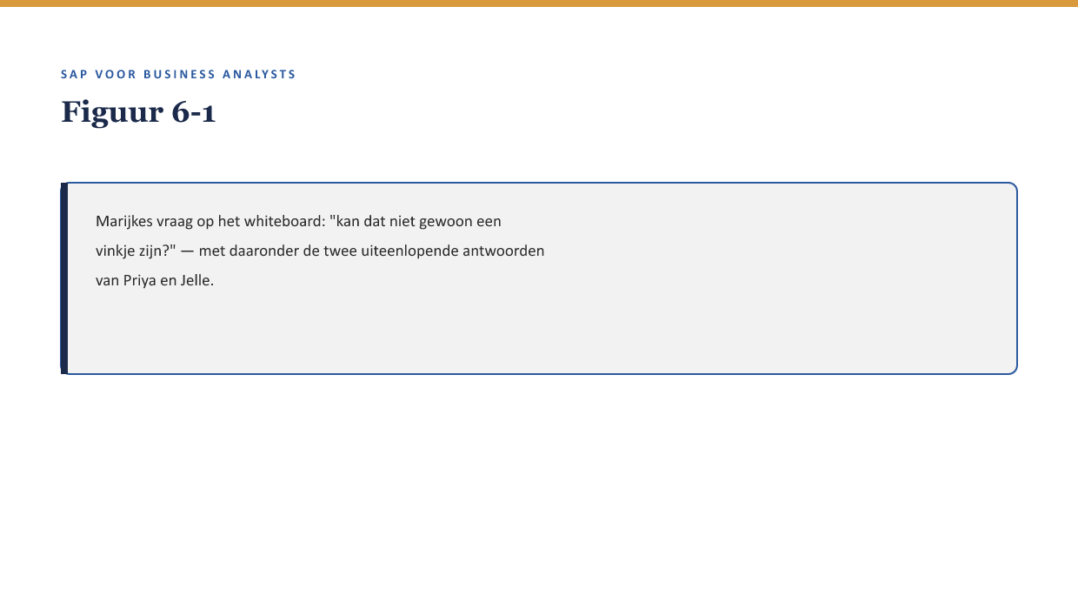
Deel 6

Slide 4
Wat we vandaag doen
Customizing versus development — een schuifbalk, geen knip
User exits en BAdI's — de vaste haakjes van het systeem
Waarom "klein" zelden klein is
Een wijzigingsverzoek dat de vraag vroeg stelt

Slide 5
Deel 6
Customizing versus development

Slide 6
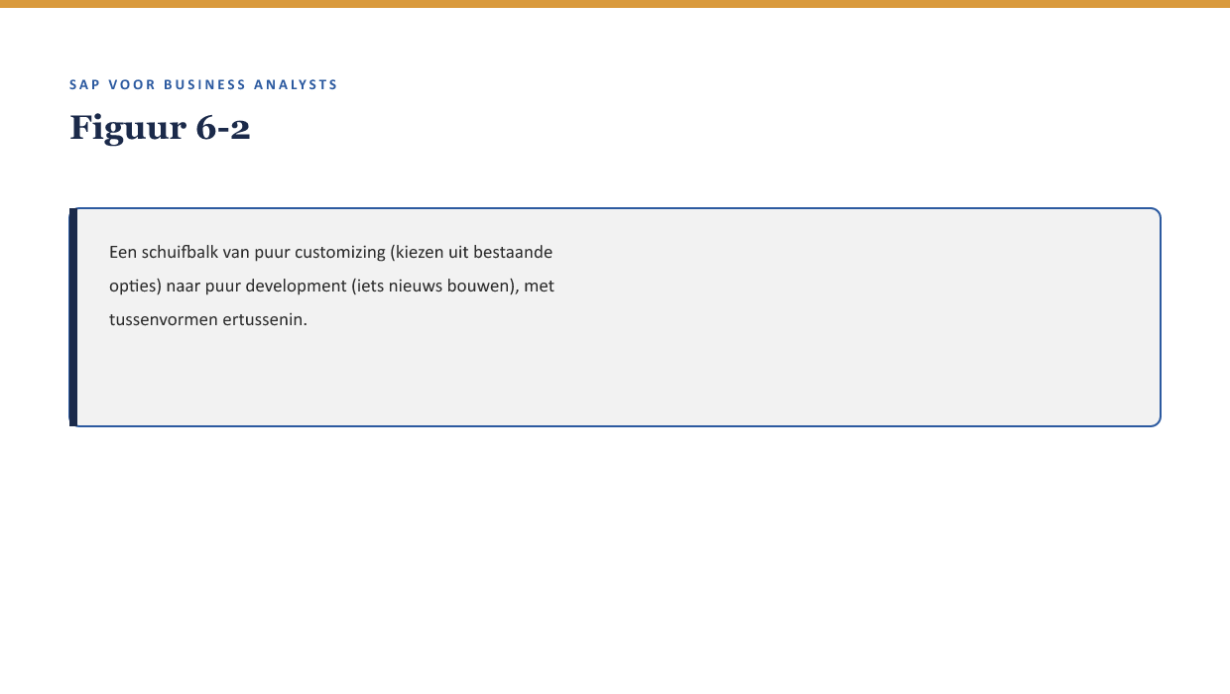
Deel 6

Slide 7
> "Is dit configuratie of maatwerk" heeft zelden een eenduidig antwoord voordat iemand het heeft uitgezocht. De vraag zelf is wel altijd op tijd te stellen.
Kernzin, reader §3.3

Slide 8
OPDRACHT 6.1
6.1 — Waar op de schuifbalk?
Drie wensen: customizing, grijs midden, of development?
a. Een bestaand goedkeuringsproces aanzetten
b. Volledig nieuwe premieberekening
c. Bestaande optie plus klein stukje extra logica

Slide 9
Deel 6
User exits en BAdI's

Slide 10
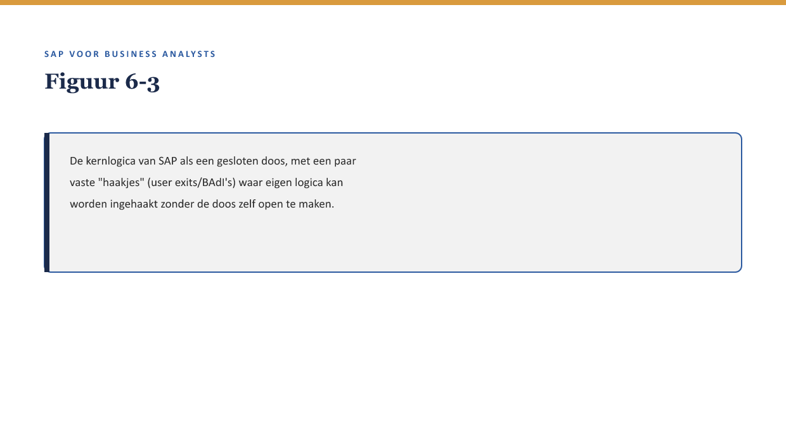
Deel 6

Slide 11
De ene vraag die telt
Gebruiken we hier een voorzien uitbreidingspunt?
Of is dit volledig los daarvan gebouwd?
Het eerste is stabieler bij toekomstige updates

Slide 12
OPDRACHT 6.2
6.2 — De juiste vraag over een haakje
Priya zegt: "hiervoor gebruiken we een BAdI." Welke vervolgvraag test de stabiliteit?

Slide 13
Deel 6
Waarom klein zelden klein is

Slide 14

Deel 6

Slide 15
Drie redenen
Verborgen afhankelijkheden — gedeeld met andere processen
Testomvang — breder dan de wijziging zelf suggereert
Onderhoudslast — zichtbaar pas bij de volgende update

Slide 16
OPDRACHT 6.3
6.3 — Klein of niet klein?
Marijkes vinkje raakt drie andere processen. Beschrijf met de drie redenen waarom dit minder klein is dan gedacht.

Slide 17
Deel 6
Een wijzigingsverzoek formuleren

Slide 18
> "Wij willen [gewenste uitkomst]. Ik weet niet of dit binnen bestaande configuratie past of een uitbreiding vergt — kunnen jullie dat samen inschatten voordat we een planning maken?"
Patroon, reader §6

Slide 19
OPDRACHT 6.4
6.4 — Een wijzigingsverzoek herschrijven
"Kunnen we gewoon een instelling maken zodat deze uitzondering makkelijker aan te passen is?" — herschrijf met het patroon uit reader §6.

Slide 20
OPDRACHT 6.5
6.5 — Priya en Jelle aan het woord (rollenspel)
Speel het gesprek verder uit. Wat doet Sanne wél, en wat laat ze bewust aan Priya en Jelle over?

Slide 21
Samenvatting in vijf zinnen
Customizing en development zijn geen knip maar een schuifbalk, met een grijs midden
User exits en BAdI's zijn voorziene haakjes — stabieler dan uitbreidingen daarbuiten om
"Klein" wordt vaak niet klein door verborgen afhankelijkheden, testomvang en onderhoudslast
De BA houdt de organisatiebehoefte scherp, niet de technische inschatting
Een goed wijzigingsverzoek stelt de configuratie/maatwerk-vraag vroeg en open

Slide 22
Deel 6 · Niveau 1 Fundamenten
Volgende deel
Integratie & interfaces · Deel 7

